Slide 1
Lò ấp trứng Mini thông minh

Slide 2
GIỚI THIỆU ĐỀ TÀI
Khi bỏ trứng vào trong lò ấp chúng ta không thể biết được bên trong diễn ra như thế nào. Từ đó tôi có ý tưởng sử dụng điện thoại và internet ta có thể biết được bên trong diễn ra như thế nào để đưa ra phán đoán chính xác. Dựa vào cảm biến nhiệt độ, độ ẩm nhận biết được từ (DHT22) truyền giữ liệu theo từng giây lên Firebase rồi từ Firebase kết nối đến Mobile APP, từ đó ở bất kì đâu chỉ cần có internet từ Mobile APP ta có thể biết được bên trong lò ấp trứng như thế nào để kịp thời điều chỉnh để trứng không bị hư hỏng.

Slide 3
Mục tiêu đề tài
Xây dựng một lò ấp trứng và thông qua thiết bị di động cụ thể là qua App kết nối với internet ta có thể biết được diễn biến bên trong diễn biến ra sao, như thế nào, và có thể điều chỉnh được nó từ xa không cần phải điều chỉnh thu công.

Slide 4
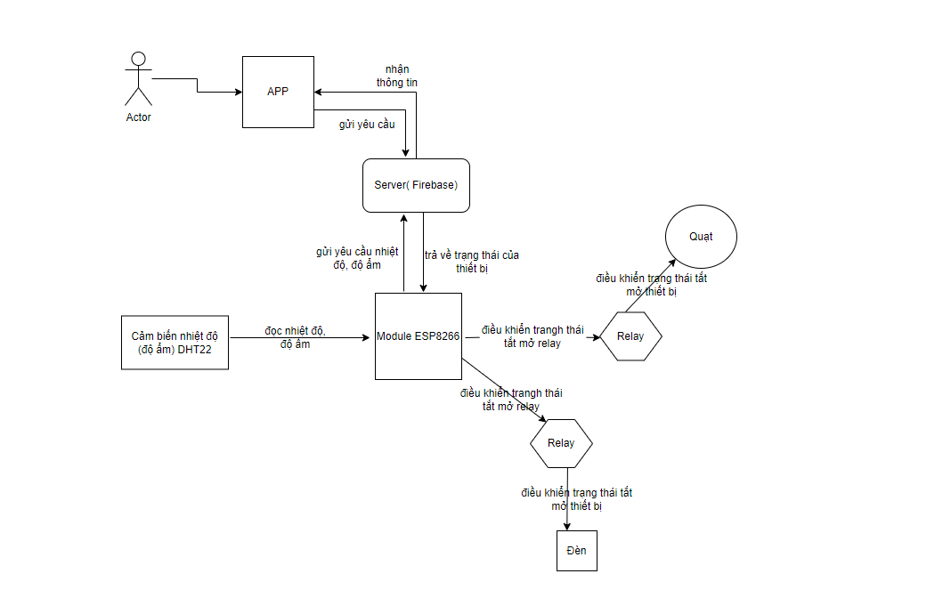
Sơ đồ khối của hệ thống

Slide 5
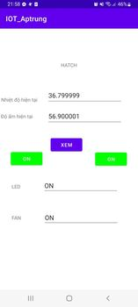
Giao diện Mobile APP

Slide 6
Kết quả đạt được
Hiện tại hệ thống đã đáp ứng được tiêu chí đề ra. Qua Mobile App kết nối internet xem được nhiệt độ, độ ẩm, và điều chỉnh các thiết bị đèn, quạt bên trong.
Hệ thống này có thể tự điều chỉnh khi nhiệt độ >37,5 khi đó đèn sẽ tắt để hạ nhiệt độ.

Slide 7
Hướng phát triển
Tương lai
Kết hợp với một số thiết bị khác như cảm biến ánh sáng, cảm biến chuyển động… để hệ thống có nhiều chức năng và hoản chỉnh có thể ứng dụng như chức năng bật tắt thiết bị trong một khoảng thời gian tùy chỉnh, cài đặt hẹn giờ bật tắt, hoặc cũng có thể bật tắt thiết bị theo nhiệt độ, độ ẩm của môi trường. Điều này có thể giúp trong việc khác như tự động bật quạt, điều hòa theo nhiệt độ phòng, tưới cây khi đất khô, bật điện phòng trong khoảng thời gian buổi tối và tắt trong khoảng thời gian sáng hoặc hẹn giờ một thiết bị nào đó bật tắt theo ý mình và từ đó mở rộng ra các project khác chứ không dừng ở đây.
Nâng cấp APP Mobie bắt mắt nhiều tính năng hơn
Sản phẩm sẽ tiếp tục quá trình phát tiếp các tính năng cho hoàn thiện hơn.
Hiện tại
Sản phẩm đang ở mức mô hình chưa hoàn thiện hoàn toàn chỉ có một số chức năng cơ bản đáp ứng tiêu chuẩn. Nhưng trong tương lai với phát triển của công nghệ 4.0 công nghệ IOT – Internet kết nối vạn vật, cũng như nhưng lợi ích của nó mang lại cho cuộc sống của chính mình tôi sẽ tìm hiểu và áp dụng về nó.

Slide 8
KẾT LUẬN
Môn học IOT( Internet of Things) là một môn học thú vị qua môn học không những có được kiến thức mà còn được trãi nghiệm làm thực tế các dự án mô hình, mà lĩnh vực IOT hiện nay đang rất là phỗ biến và có tiềm năng mang lại lợi nhuận kinh tế cao có thể thông qua đồ án môn này nhóm sẽ có những ý tưởng và phát triển hơn trong tương lai.

Slide 9
Thanks for Watching

